Slide 1

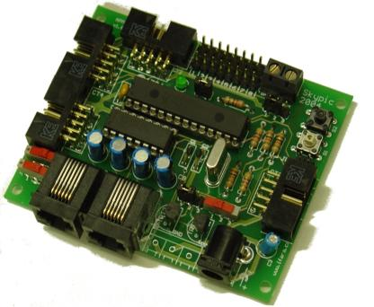
Hardware Libre:
Conociendo las “tripas”
  Juan González Gómez
  Escuela Politécnica Superior
  Universidad Autónoma de Madrid
Jornadas de Software Libre en la UAM
Marzo, 2007

Slide 2
ÍNDICE
Introducción
Conceptos de Hardware libre
Herramientas de diseño electrónico
Ejemplos y demos
Conclusiones y referencias

Slide 3
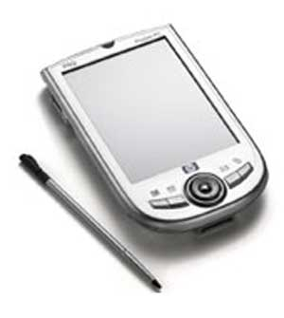
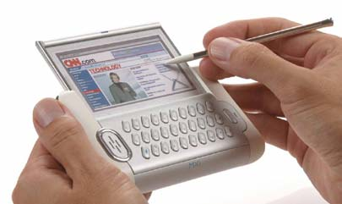
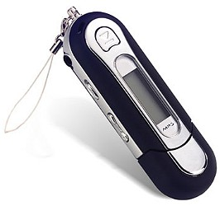
Introducción (I)
Panorama actual:
Usuario Normal
Actualmente existen cantidad de productos electrónicos: PDAs, MP3s, Móviles...
El usuario normal compra estos productos y los usa
Usuario normal = consumidor + pasividad
Notes:
Prueba...

Slide 4
Introducción (II)
Pero...
Usuario “Inquieto”
Ingenieros
Aficionados
“curiosos”
frikis...
Existen otros usuarios con “inquietudes”, que no les gusta ser agentes pasivos.
Estos usuarios están frustados
Productos electrónicos = CAJA NEGRA que sólo se puede usar
Notes:
Prueba...

Slide 5
Motivación (I)
Las motivaciones para que exista el Hardware Libre parten de estos usuarios con inquietudes y son:
CURIOSIDAD:
  ¿Cómo funcionan estos dispositivos?
  ¿Cuales son sus “tripas”?
RE-INGENIERÍA: Reutilizar partes del dispositivo para mis usos
COMPARTIR CONOCIMIENTO: He hecho un diseño y quiero compartirlo con los demás para que lo vean y lo mejoren
Notes:
Prueba...

Slide 6
Motivación (II)
Hardware Libre como mecanismo de transición de un mercado destinado sólo a usuarios normales (consumidores) a otro que incluya a los usuarios “inquietos” (creatividad):
Usuario Normal
Usuario “Inquieto”
Compran y usan los productos
Pueden contratar servicios de alguien para que personalice o modifique los productos
Compran y usan los productos
Pueden estudiar los dispositivos
Pueden reutilizar el conocimiento
Notes:
Prueba...

Slide 7
ÍNDICE
Introducción
Conceptos de Hardware libre
Herramientas de diseño electrónico
Ejemplos y demos
Conclusiones y referencias

Slide 8
¿Qué es el hardware Libre?
Paralelismo con Software Libre
Software Libre: Ofrece 4 libertades
  Libertad de uso
  Libertad de compartir (distribuir)
  Libertad de estudio y modificación (Fuentes)
  Libertad de distribución de las modificaciones
Hardware libre: Aspira a ofrecer esas mismas 4 libertades, pero aparecen problemas.
¿
?
El objetivo del hardware libre es aplicar las mismas 4 libertades del software libre, en su propio campo
Notes:
Prueba...

Slide 9
Clasificación del hardware
Según su naturaleza, encontramos dos grandes grupos:
HARDWARE ESTÁTICO, conjunto de materiales de los sistemas electrónicos.
HARDWARE RECONFIGURABLE, el que viene descrito mediante lenguajes de descripción hardware (HDL)
library ieee;
use ieee.std_logic_1164.all;
use ieee.std_logic_unsigned.all;
entity cont8 is
port (clk : in std_logic; -- Reloj
clear : in std_logic;
q : out std_logic_vector (7 downto 0)); --Salida
end cont8;
architecture beh of cont8 is
signal cuenta : std_logic_vector (7 downto 0);
Existencia física
Es "código"
Siempre hay que especificar de qué tipo de hardware estamos hablando
Notes:
Prueba...

Slide 10
Problemas del hardware libre
Queremos aplicar las 4 libertades, pero surgen problemas:
Un diseño físico es único. Para compartir mi placa con otra persona, bien le dejo la mía o bien se la tiene que fabricar. La compartición tal cual la conocemos en el mundo del software no es posible.
La compartición tiene asociado un coste. Para compartir hardware libre hay que FABRICAR y comprar componentes. Además hay que verificar su correcto funcionamiento.
Disponibilidad de los componentes. ¿Están disponibles los chips?
Problemas derivados de su Existencia Física
NO SE PUEDEN APLICAR DIRECTAMENTE LAS MISMAS LIBERTADES DEL SOFTWARE LIBRE AL HARDWARE
Notes:
Prueba...

Slide 11

Definición de hardware libre (I)
No hay una definición clara
Una propuesta:
El hardware libre (o abierto) ofrece las mismas 4 libertades que el software libre, pero aplicadas a los PLANOS del hardware.
En el software se habla de fuentes, en el hardware de planos
Los planos se pueden compartir igual que el software. Es la fabricación la que tiene un coste.
GPL

Slide 12
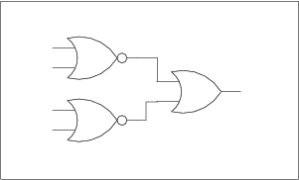
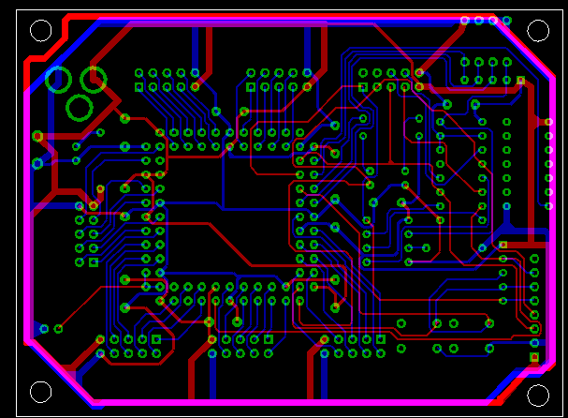
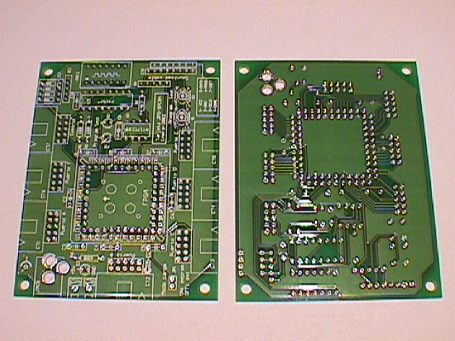
Tipos de planos en electrónica
Esquemático
Plano del Circuito Impreso (PCB)
Ficheros para fabricación industrial (GERBER)
%
T01
X589Y645
X739Y995
X839Y995
X1014Y995
X1114Y995
X1289Y995
Proceso de Fabricación:
GERBER
PCB
Montaje
%
T01
X589Y645
X739Y995
X839Y995
X1014Y995
X1114Y995
X1289Y995

Slide 13
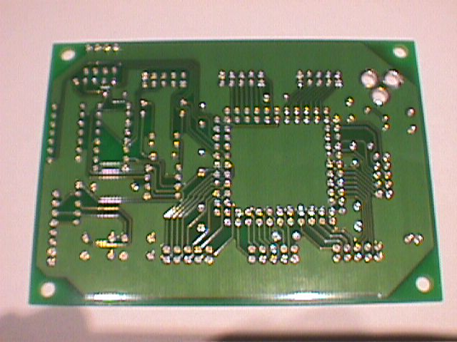
Definición hardware libre (II)
Un diseño se considera hardware libre si ofrece las 4 libertades del software libre en el esquemático, PCB y fichero para fabricación
.sch
Hardware libre
.pcb
gerber

Slide 14
Formato de los planos (I)
Fichero de fabricación: GERBER, estándar industrial
Esquemático y PCB: Cada aplicación su propio formato
No hay formato estándar
Lo ideal: Herramientas de desarrollo (EDA) Libres
La realidad: Software propietario, con formatos propietarios
El formato impone restricciones a la compartición de los planos
¿Es hardware libre si el formato de alguno de sus planos es propietario?

Slide 15
Formato de los planos (II)
Nuestra propuesta:
Que sea el autor el que decida, con independencia de la aplicación empleada para su diseño
Herramientas de desarrollo Libres: Proyecto gEDA. Prometedor, pero en desarrollo
Software propietario todavía muy por delante, Orcad, Tango, Eagle, Protel,...
La aplicación utilizada impone restricciones a la compartición. En base a esas restricciones clasificaremos el hardware libre

Slide 16
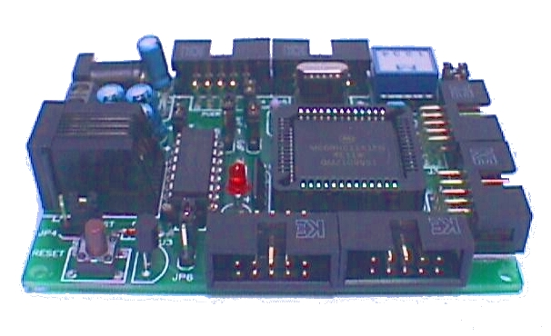
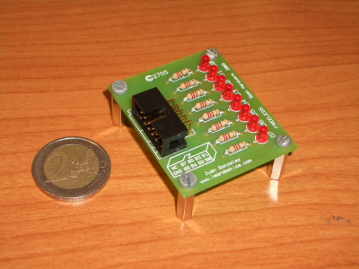
Clasificación del hardware libre (III)
Nivel de restricción 2
    Software propietario
    Sistema operativo propietario
    Ej. Tarjeta CT6811, Tarjeta CT293
    Orcad y Tango (Windows)
Nivel de restricción 1
  Software propietario
  Multiplataforma (Linux/Windows...)
  Ej. Tarjeta Skypic
  Programa de diseño Eagle (CadSoft)
Lo ideal: Nivel de restricción 0
  Software de diseño libre
  Ej. Tarjeta FREELEDS
  Herramienta KICAD

Slide 17
ÍNDICE
Introducción
Conceptos de Hardware libre
Herramientas de diseño electrónico
Ejemplos y demos
Conclusiones y referencias

Slide 18
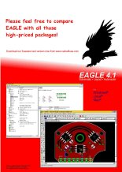
La aplicación EAGLE (I) (No libre)
Herramienta profesional de diseño electrónico
Comercializado por la compañía CADSOFT (Alemania)
Para Linux y Windows
Existe una versión freeware ilimitada en el tiempo que impone restricciones al tamaño de la placa a realizar
Disponible en el repositorio NON-FREE de DEBIAN
Página web: http://www.cadsoftusa.com/

Slide 19
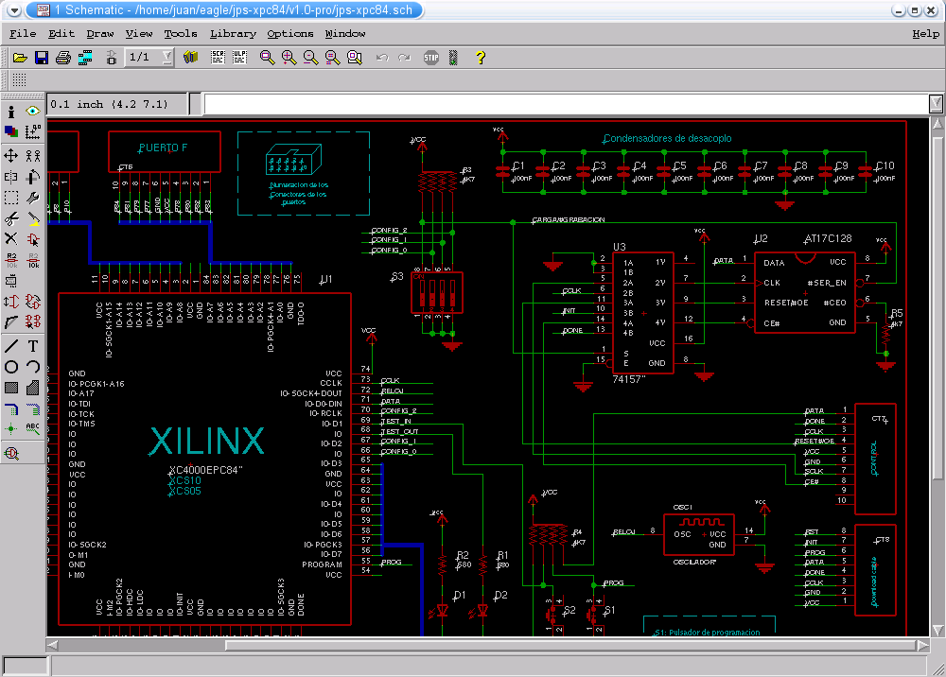
La aplicación EAGLE (II)

Slide 20
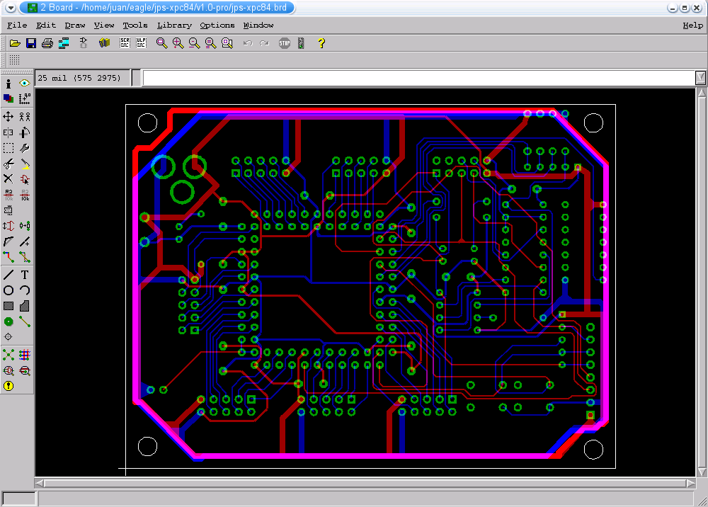
La aplicación EAGLE (III)

Slide 21

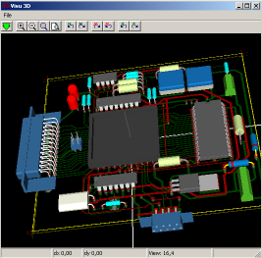
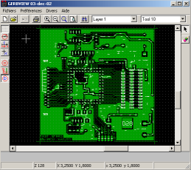
La aplicación KICAD (I)
Herramienta profesional de diseño electrónico
Captura de esquemáticos y diseño de PCBs
Generación de ficheros GERBER
Es software libre: Licencia GPL
Multiplataforma: Linux/Windows
Bien documentada
Muchos componentes en las librerías
Disponible en Debian
Web: http://iut-tice.ujf-grenoble.fr/kicad/
Nivel de restricción 0: es una herramienta ideal para hacer hardware libre.

Slide 22
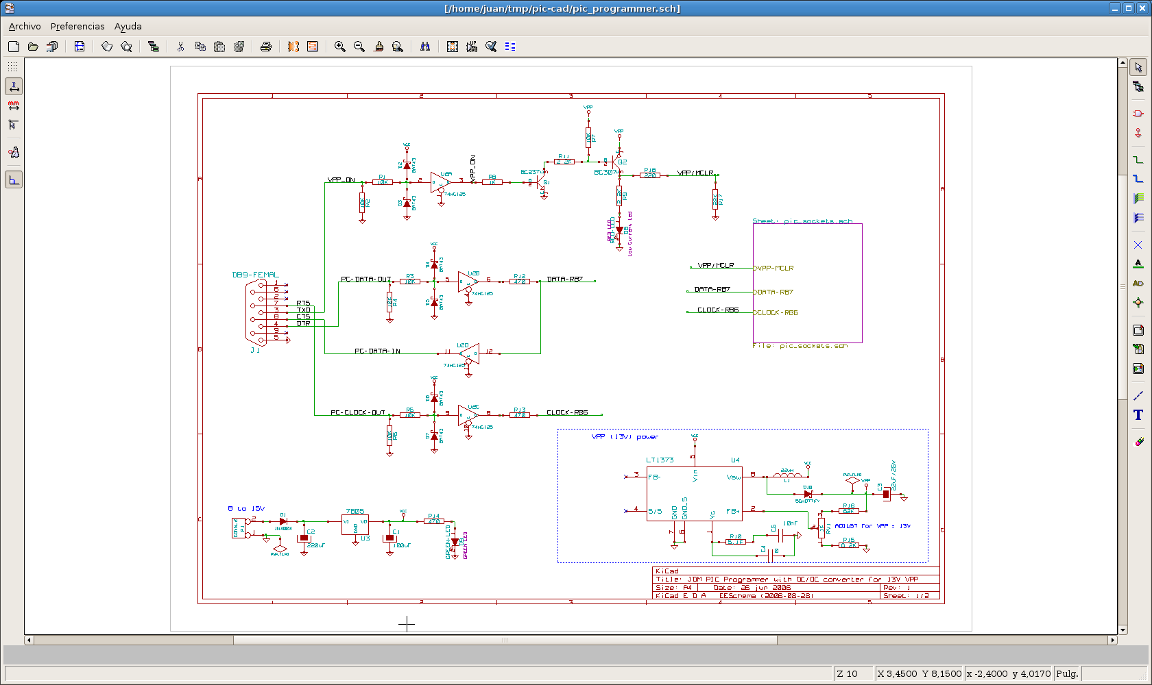
La aplicación KICAD (II)

Slide 23
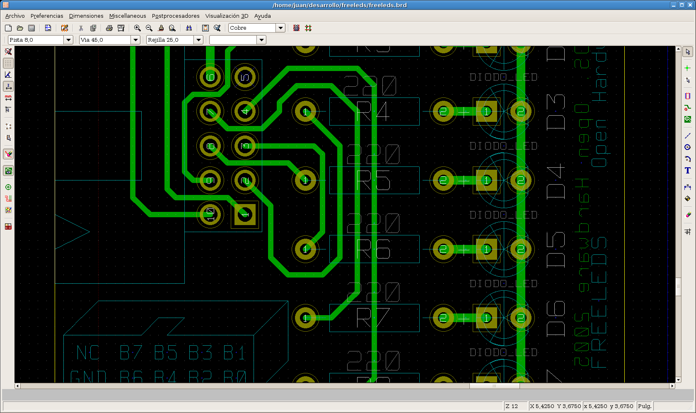
La aplicación KICAD (III)

Slide 24
ÍNDICE
Introducción
Conceptos de Hardware libre
Herramientas de diseño electrónico
Ejemplos y demos
Conclusiones y referencias

Slide 25

La Tarjeta SKYPIC (I)
Nivel de restricción 1
  Herramienta de diseño: Eagle
  Distribución Linux: Debian/Sarge
Cualquiera la puede fabricar
Cualquiera la puede modificar
Cualquier empresa la puede comercializar
Cualquier Universidad la puede adaptar
Actualmente comercializa: Ifara tecnologías
Web: http://www.iearobotics.com/proyectos/skypic/skypic.html

Slide 26
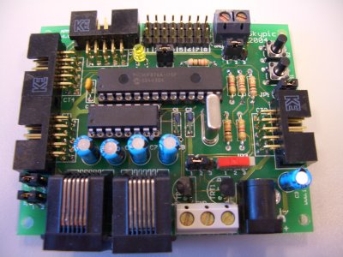
La Tarjeta SKYPIC (II)
Puerto B
Servos
Reset
Puerto de
Prog.
Pulsador
Pruebas
Puerto A
Puerto C
ICD2
RS232
Alimentación

Slide 27
La Tarjeta SKYPIC (III)
Reducidas dimensiones: 80 x 65 mm
PIC16F876:
  Arquitectura Risc de 8 bits
  Reloj: Hasta 20Mhz
  8 canales A/D de 10 bits
  21 pines de E/S digitales
  Dos unidades de captura, comparación y PWM
  Comunicaciones serie síncronas y asíncronas
  Memoria flash de 8Kb y SRAM de 368 bytes
  Memoria eeprom de 256 bytes
  Programación "in circuit"

Slide 28
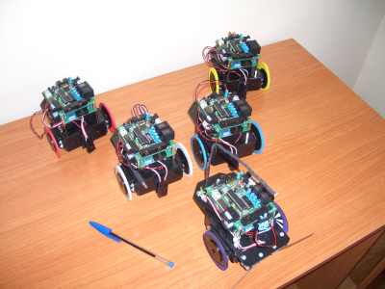
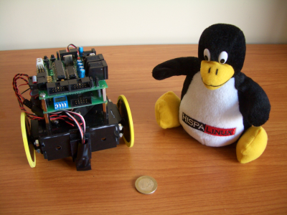
La Tarjeta SKYPIC (IV): Aplicaciones
Control autónomo de robots móviles
  Robot Skybot
  Seguimiento de línea
  Talleres de robótica

Slide 29
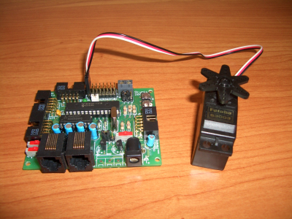
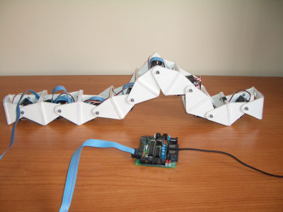
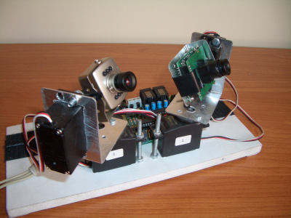
La Tarjeta SKYPIC (V): Aplicaciones
Control de servos desde el PC
Un servo del tipo
futaba 3003 conectado
directamente a la Skypic
Minicámaras con dos grados de libertad, actuadas por servos
Robot ápodo de 8 servos

Slide 30
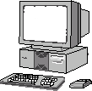
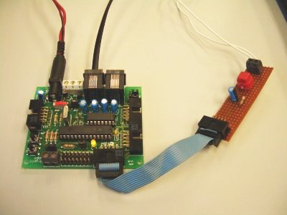
La Tarjeta SKYPIC (VI): Aplicaciones
Desarrollo rápido de prototipos: proyecto Chronojump
Plataforma
Chronopic
Extensión
Skypic

Slide 31
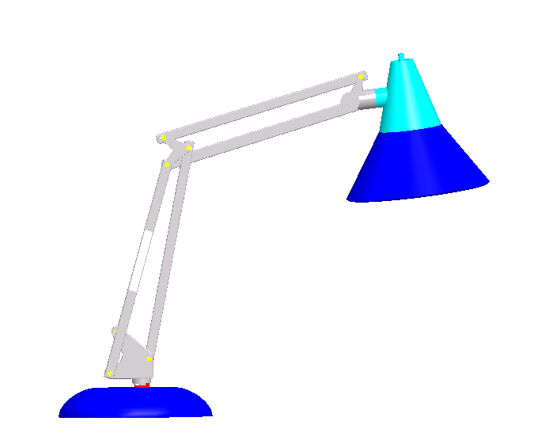
La Tarjeta SKYPIC (VII): Aplicaciones
Aplicación friki: la Skylamp
Encendido/apagado de un flexo desde el PC
Flexo
RS232
220v
DEMO

Slide 32
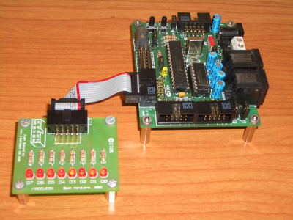
La Tarjeta FREELEDS
Nivel de restricción 0
  Herramienta de diseño: KICAD
  Distribución Linux: Debian/Sarge
La freeleds se hizo para comprobar si con el KICAD se podían hacer placas industriales
Es una placa “hola mundo”, que tiene 8 leds
Se conecta a la Skypic
Es una de las primeras placas libres con un nivel de restricción 0
¡Es HARDWARE LIBRE diseñado con SOFTWARE LIBRE!!
Web: http://www.iearobotics.com/personal/juan/proyectos/freeleds

Slide 33
ÍNDICE
Introducción
Conceptos de Hardware libre
Herramientas de diseño electrónico
Ejemplos y demos
Conclusiones y referencias

Slide 34
Conclusiones (I)
Al hablar de hardware libre hay que distinguir entre hardware estático y hardware reconfigurable
Hardware estático
  Propuesta una definición
  Establecida clasificación según las restricciones impuestas por las aplicaciones de diseño
  Es el autor es que decide la libertad, no la aplicación
Hardware reconfigurable
  Es libre si se aplica licencia GPL o similar

Slide 35
Conclusiones (II)
Ya es 100% viable hacer diseños profesionales de nivel 0, esto es, sólo usando software libre
Hay un antes y un después de la aparición de la aplicación KICAD
  Futuro:
  ¿ Repositorios de hardware estático?
  ¿Placas base de PCs libres?
En cualquier caso, el hardware libre es un nuevo frente de batalla hacia una sociedad del conocimiento libre

Slide 36
Referencias:
Artículo: “Hardware libre: Clasificación y desarrollo de hardware reconfigurable en entornos GNU/Linux”
  http://www.iearobotics.com/personal/juan/publicaciones/art4/index.html
Tarjeta Skypic :
  http://www.iearobotics.com/proyectos/skypic/skypic.html
Artículo “Hardware libre: La tarjeta skypic, una Entrenadora para Microcontroladores PIC”
  http://www.iearobotics.com/personal/juan/publicaciones/art9/index.html
Tarjeta FREELEDS:
  http://www.iearobotics.com/personal/juan/proyectos/freeleds/index.html
OPENCORES: Comunidad de hardware reconfigurable
  http://www.opencores.org/

Slide 37
Hardware Libre:
Conociendo las “tripas”
  Juan González Gómez
  Escuela Politécnica Superior
  Universidad Autónoma de Madrid
Jornadas de Software Libre en la UAM
Marzo, 2007

